Slide 1

LB&文件服务器简介
刘协雍
2017/1/5

Slide 2

LB&FS
LB是什么
LB原理简介
主流LB技术
分布式文件系统
FastDfs
我们的文件服务器架构

Slide 3
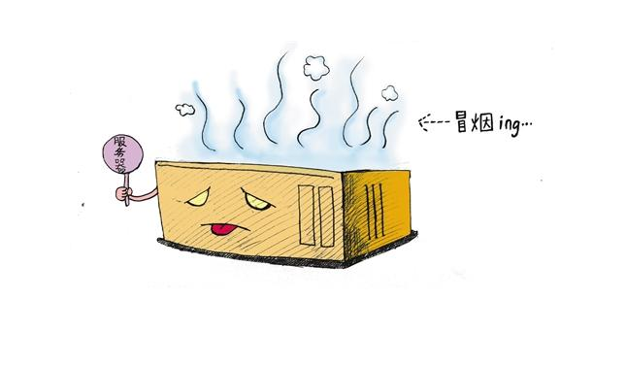
背景
Internet的规模每一百天就会增长一倍
站点服务需要7×24不间断运行
业务量迅速增长
访问量数据量暴增

Slide 4
怎么办？？？

Slide 5


Slide 6
什么是负载均衡？
负载均衡（Load balancing）是一种计算机网络技术，用来在多个计算机（计算机集群）、网络连接、CPU、磁盘驱动器或其他资源中分配负载，以达到最佳化资源使用、最大化吞吐率、最小化响应时间、同时避免过载的目的。

Slide 7
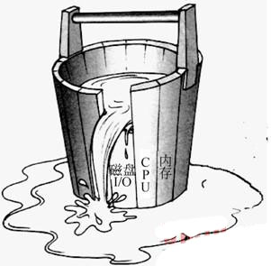
常见的性能瓶颈
硬件性能瓶颈
CPU、内存、磁盘I/O 方面的问题，分为服务器硬件瓶颈、网络瓶颈（对局域网可以不考虑）、服务器操作系统瓶颈（参数配置）、中间件瓶颈（参数配置、数据库、web服务器等）、应用瓶颈（SQL 语句、数据库设计、业务逻辑、算法等）
应用软件性能瓶颈
应用服务器、web 服务器等应用软件，还包括数据库系统
应用程序性能瓶颈
开发人员新开发出来的应用程序。
操作系统性能瓶颈
windows、UNIX、Linux等，虚拟内存设置等等
网络设备性能瓶颈
防火墙、动态负载均衡器、交换机等设备

Slide 8
LB原理和应用
DNS
IP（NAT、TCP)
链路层（DR）
正向代理（HTTP）
反向代理（HTTP）
混合

Slide 9
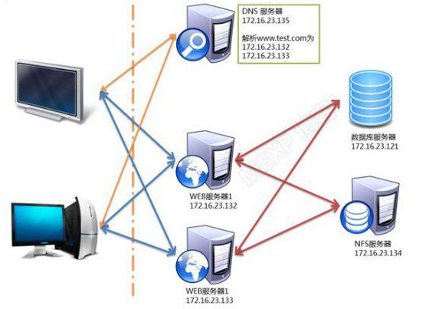
DNS负载均衡
在DNS服务器中为同一个主机名配置多个IP地址，在应答DNS查询时，DNS服务器对每个查询将以DNS文件中主机记录的IP地址按顺序返回不同的解析结果

Slide 10
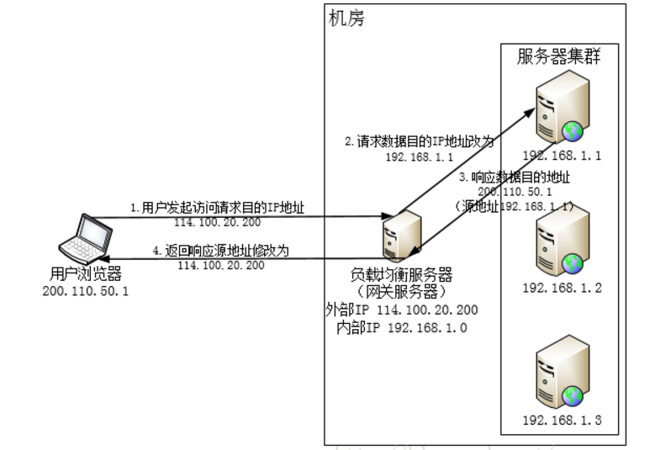
IP负载均衡（NAT、四层、TCP）
主要实现：LVS、Haproxy

Slide 11
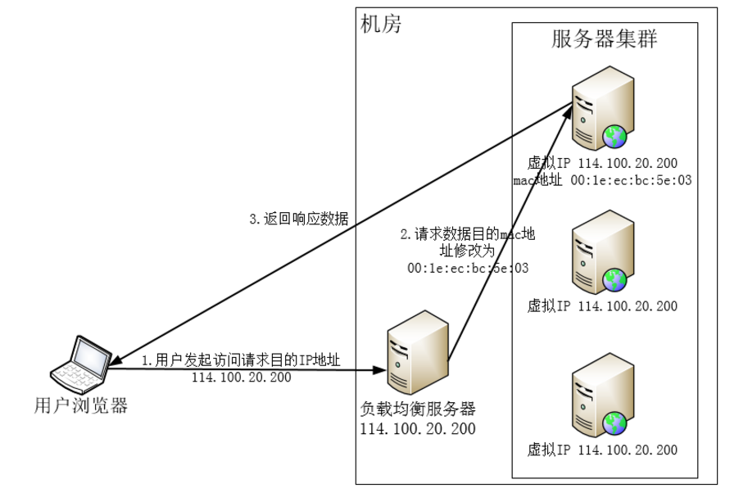
链路层负载均衡（DR）
主要实现：LVS

Slide 12
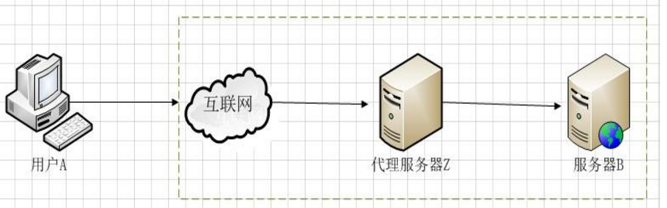
正向代理负载均衡

Slide 13
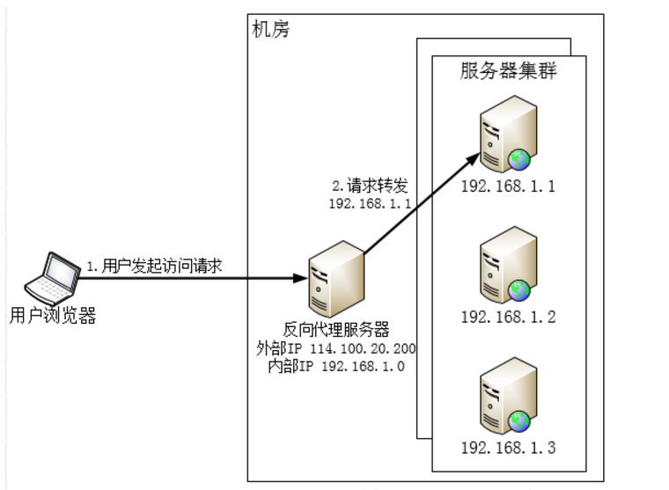
反向代理负载均衡
主要实现：Haproxy、nginx
Fikker、Squid

Slide 14
大家可以自己想想这些负载方式的优缺点

Slide 15
LB算法
轮询法（Round Robin ）
随机
源地址哈希
加权轮询
加权随机
最小连接数

Slide 16
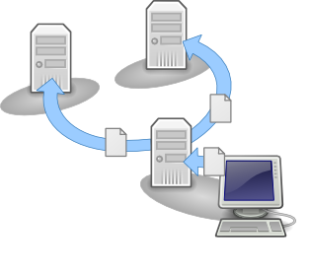
分布式文件系统
分布式文件系统（Distributed File System）是指文件系统管理的物理存储资源不一定直接连接在本地节点上，而是通过计算机网络与节点相连。
Notes:
单一应用架构
当网站流量很小时，只需一个应用，将所有功能都部署在一起，以减少部署节点和成本。
此时，用于简化增删改查工作量的 数据访问框架(ORM) 是关键。
垂直应用架构
当访问量逐渐增大，单一应用增加机器带来的加速度越来越小，将应用拆成互不相干的几个应用，以提升效率。
此时，用于加速前端页面开发的 Web框架(MVC) 是关键。
分布式服务架构
当垂直应用越来越多，应用之间交互不可避免，将核心业务抽取出来，作为独立的服务，逐渐形成稳定的服务中心，使前端应用能更快速的响应多变的市场需求。
此时，用于提高业务复用及整合的 分布式服务框架(RPC) 是关键。
流动计算架构
当服务越来越多，容量的评估，小服务资源的浪费等问题逐渐显现，此时需增加一个调度中心基于访问压力实时管理集群容量，提高集群利用率。
此时，用于提高机器利用率的 资源调度和治理中心(SOA) 是关键。

Slide 17
常用的DFS
ceph、glusterfs、moosefs、mogilefs、fastDFS、Lustre、GFS2、OpenAFS、Hadoop HDFS
主要特性
Access Control Lists
Block
Cluster
FUSE
POSIX
RAID
Replicate
ZFS

Slide 18
关于FastDfs
详细说明详见《分布式文件系统FastDFS.pptx》

Slide 19
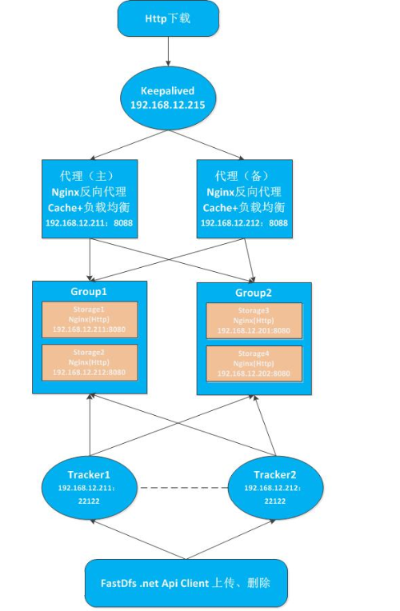
捷通FastDfs架构示意

Slide 20
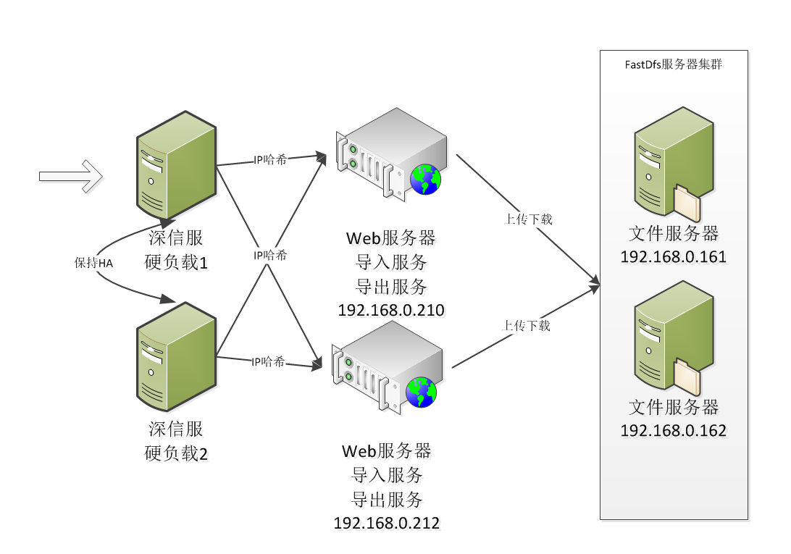
Apollo210存储部署示意

Slide 21
Q&A

Slide 22


